Slide 1
Raportowanie danych transakcyjnych w świetle REMIT
Katarzyna Szwarc, Dyrektor Biura Compliance
06/02/2015

Slide 2
ZALEŻNE OD REMIT
ZALEŻNE OD AKTÓW WYKONAWCZYCH
REMIT – wejście w życie
- Zakaz manipulacji/usiłowania manipulacji i niezgodnego z prawem wykorzystania informacji wewnętrznej
- Obowiązek podania informacji wewnętrznej do publicznej wiadomości
ACER – publikacja decyzji w sprawie formatu rejestracji uczestników rynku
6 miesięcy
Implementacja uprawnień organów nadzoru do prawa krajowego
18 miesięcy
PRZYJĘCIE AKTÓW WYKONAWCZYCH PRZEZ KE
REJESTRACJA UCZESTNIKÓW RYNKU
max. 3 miesiące
RAPORTOWANIE KONTRAKTÓW GIEŁDOWYCH
9* miesięcy
RAPORTOWANIE KONTRAKTÓW OTC
15* miesięcy
GRU 2011 ??? GRU 2014
* Od momentu wejścia w życie IA (20 dni od publikacji)

Slide 3
18 GRU 2014: przyjęcie aktów implementujących przez KE
7 PAŹ 2015: raportowanie kontraktów giełdowych
START
7 KWI 2016: raportowanie kontraktów OTC
7 STY 2015:
Wejście w życie aktów implementujących i publikacja dokumentów ACER
9
15
GRU 2014
KWI 2016
STY 2015
MAR 2015
PAŹ 2015
...
STY 2016
LIP 2016
7 STY 2016: backloading kontraktów giełdowych
7 LIP 2016: backloading kontraktów OTC
STY 2015:
Rejestracja oraz testy RRM w ACER
MARZEC 2015:
rozpoczęcie rejestracji uczestników rynku polskiego przez URE

Slide 4
REMIT – AKTY IMPLEMENTUJĄCE
POZIOM I
REMIT
POZIOM II
REMIT – AKTY IMPLEMENTUJĄCE KE -
ROZPORZĄDZENIE 1348/2014
ACER Trade Reporting User Manual (TRUM)
ACER RRM Requirements
ACER Manual of Procedures
III POZIOM
Format raportowania zleceń
ACER – specyfikacja techniczna RRM

Slide 5





MAPA REMIT
SANKCJE
REJESTRACJA
BADANIE NARUSZEŃ
OBRÓT
MONITORING
RAPORTOWANIE
EMIR/MiFID
REMIT

Slide 6
PRODUKTY ENERGETYCZNE SPRZEDAWANE W OBROCIE HURTOWYM
Kontrakty na dostawę energii elektrycznej i gazu w UE
Kontrakty pochodne dotyczące energii elektrycznej i gazu wytwarzanych/sprzedawanych/dostarczanych w UE
Kontrakty dotyczące przesyłu energii elektrycznej i gazu w UE
Kontrakty pochodne dotyczące przesyłu energii elektrycznej i gazu w UE

Slide 7
TRANSAKCJE I ZLECENIA…
REMIT nakłada obowiązek raportowania transakcji i zleceń
Raport zlecenia należy przekazać nawet, jeżeli transakcja nie została zawarta
Zlecenia na „blind auction” raportowane po zakończeniu aukcji
Zlecenia głosowe raportowane na wniosek ACER
Notes:
Sprawa nie jest jednak tak prosta, ponieważ…
EMIR nie wymaga raportowana zleceń. Oznacza to, że zlecenia na kontrakty finansowe na energię elektryczną czy gaz będą musiały być raportowane oddzielnie do ACER.
Oczywiście, należy pamiętać, że TR mogą przyjmować od swoich uczestników raporty zawierające więcej pól niż wymagane przez EMIR. Zatem można próbować iść tą drogą, i raportować wszystkie do repozytorium, które następnie będzie rozdzielać dane na te które idą do ESMA i te które idą do ACER.
Pytanie, w jaki sposób raportować zlecenia składane na giełdę np. na notowanie ciągłe, jeżeli takie zlecenie później wchodzi na aukcję.

Slide 8
…ORAZ DOTYCZĄCE ICH ZDARZENIA
Raportowaniu podlega zarówno zawarty kontrakt oraz każde późniejsze, dotyczące go zdarzenie
Raporty są identyfikowane jako:
  NEW
  MODIFY
  ERROR
  CANCEL
Zdarzenia takie jak kompresja portfela, wejście CCP pomiędzy strony transakcji nie są traktowane jako zdarzenia wymagające raportowania do ACER
Lifecycle events powinny być raportowane za pośrednictwem platformy, podmiotu trzeciego lub indywidualnie przez kontrahentów

Slide 9
WYŁĄCZENIE KLIENTÓW KOŃCOWYCH
Kontrakty na dostawę i dystrybucję energii elektrycznej i gazu na potrzeby klientów końcowych nie są produktami energetycznymi sprzedawanymi w obrocie hurtowym, o ile zdolność konsumpcji tych klientów nie przekracza 600 GWh rocznie (przy wykorzystaniu pełnej zdolności konsumpcyjnej)
Wielkość ta liczona jest oddzielnie dla energii elektrycznej i gazu
Duży odbiorca powinien przekazać kontrahentom informację na temat swoich zdolności konsumpcyjnych w odniesieniu do energii elektrycznej i gazu

Slide 10
WYŁĄCZNIE NA WNIOSEK ACER
O ILE NIE SĄ ZAWIERANE POPRZEZ GIEŁDĘ
Transakcje wewnątrz-grupowe
Kontrakty na rynku bilansującym
Kontrakty na dostawę energii elektrycznej wyprodukowanej w jednostce produkcyjnej o mocy mniejszej lub równej 10 MW lub przez jednostki produkcyjne o łącznej mocy produkcyjnej mniejszej lub równej 10 MW
Kontrakty na dostawę gazu z pojedynczego złoża o zdolności produkcyjnej równej lub mniejszej niż 20 MW
ACER MARKET MONITORING DEPARTMENT NON-ACTION LETTER OBOWIĄZUJE DO KOŃCA ROKU 2016

Slide 11
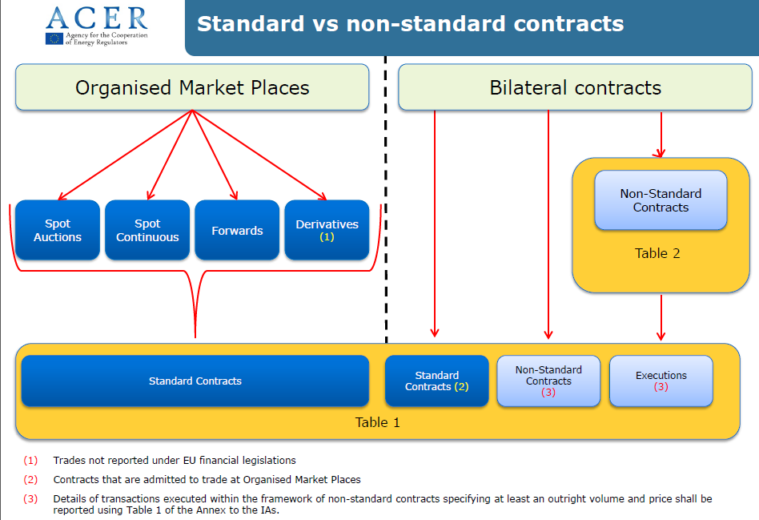
T + 1
T + 1M

Slide 12
LISTA KONTRAKTÓW STANDARDOWYCH
Termin publikacji w Portalu REMIT – 17 marca 2015
ACER sporządzi listę na podstawie danych referencyjnych przekazanych przez platformy obrotu
Elementy charakterystyki kontraktów standardowych:
NAZWA KONTRAKTU | OBSZAR DOSTAWY | RODZAJ TOWARU | TYP KONTRAKTU | SPOSÓB DOSTAWY | MIEJSCE OBROTU

Slide 13
SPOT I RYNEK TERMINOWY
REMIT zawiera przepisy o unikaniu podwójnego raportowania
Kontrakty pochodne będące instrumentami finansowymi w rozumieniu MiFID raportuje się do TR zgodnie z EMIR
Kontrakty finansowe powinny zostać przekazane do ACER przez TR, ARM, właściwy organ nadzoru lub ESMA
Porozumienie ESMA i ACER z dnia 18 lipca 2013 r.
Notes:
Od razu pojawia się pytanie, co z derywatami które mogą być rozliczone finansowo i są już raportowane do TR zgodnie z EMIR.
REMIT zawiera przepis o unikaniu podwójnego raportowania, co oznacza, że kontrakty zaraportowane do TR nie muszą być a nawet nie powinny być raportowane ponownie do ACER.

Slide 14
CZY KONTRAKT POCHODNY JEST INSTRUMENTEM FINANSOWYM?
(MiFID I)
NIE JEST INSTRUMENTEM FINANSOWYM
NIE
Czy instrument pochodny jest lub może być wykonywany przez rozliczenie finansowe?
Czy instrument pochodny jest dopuszczony do obrotu na RR lub w ASO?
Czy wykazuje właściwości innych IF?
Wymóg dopuszczenia do obrotu na RR/MTF w państwie trzecim (lub odpowiednik takiego instrumentu)
Wymóg rozliczenia przez izbę /zabezpieczenie
Wymóg standaryzacji
NIE
NIE
TAK
TAK
TAK
INSTRUMENT FINANSOWY
Czy jest przeznaczony do celów handlowych?
INSTRUMENT FINANSOWY
NIE
TAK
INSTRUMENT FINANSOWY
NIE JEST INSTRUMENTEM FINANSOWYM
14

Slide 15
BACKLOADING
Kontrakty zawarte przed wejściem w życie obowiązku raportowania, które pozostają w mocy w dniu wejścia w życie obowiązku powinny zostać zaraportowane do ACER w ciągu 90 dni od terminu wejścia w życie obowiązku raportowania dla tych kontraktów.

Slide 16
BACKLOADING – ZAKRES INFORMACJI
Zakres informacji, które należy przekazać w ramach backloading’u został określony poprzez odesłania do Dyrektyw 72/2009 i 73/2009
W ramach backloading’u raportowane są transakcje, a nie pozycje
Raport powinien zawierać co najmniej:
  Czas trwania kontraktu
  Warunki dostawy i rozliczenia
  Ilość towaru
  Terminy wykonania
  Cenę
  Identyfikację kontrahentów

Slide 17
PODMIOTY RAPORTUJĄCE
Art. 8 (1) REMIT - Uczestnicy hurtowego rynku energii
Art. 8 (4) REMIT - w imieniu uczestników rynku:
Osoby trzecie – kontrahenci
Systemy zgłaszania transakcji
Osoby zajmujące się zawodowo pośredniczeniem w zawieraniu transakcji – giełdy energii, platformy brokerskie
Repozytoria Transakcji
Właściwe organy - ESMA

Slide 18
PODMIOTY RAPORTUJĄCE
Art. 6 Rozporządzenia 1348/2014:
Kontrakty zawierane na zorganizowanej platformie obrotu powinny być raportowane za pośrednictwem tej platformy lub profesjonalny system zgłaszania transakcji
Na wniosek członka Giełda powinna zaoferować umowę raportowania danych transakcyjnych
Uczestnicy rynku energii mogą samodzielnie raportować wyłącznie transakcje bilateralne

Slide 19
RRM – Registered Reporting Mechanism
Kanałem raportowania do ACER jest RRM
Status RRM może uzyskać każdy podmiot, który spełni wymagania techniczne i organizacyjne, które określi ACER - RRM Requirements
Status RRM należy uzyskać przed zaraportowaniem pierwszej transakcji
Okres rejestracji wg ACER jest przewidziany na około 3 miesiące
TGE rozpoczęła proces rejestracji RRM w styczniu 2015
Działalność RRM powinna być w każdym momencie zgodna z ACER RRM Requirements

Slide 20
ODPOWIEDZIALNOŚĆ
Art. 11 Rozporządzenia 1348/2014
Uczestnik rynku nie jest odpowiedzialny za błędy w kompletności, adekwatności i terminowości przekazania danych transakcyjnych, w zakresie w którym można je przypisać podmiotowi raportującemu
Uczestnik rynku jest obowiązany do regularnego weryfikowania kompletności, adekwatności i terminowości przekazywanych danych transakcyjnych – baza potwierdzeń ACER

Slide 21
RAPORTOWANIE DO ACER
Nie wszystkie pola w Tabeli są wymagane – zwłaszcza w przypadku kontraktów zawieranych na Giełdzie
  Beneficiary identification
Niektóre pola w Tabeli mogą być wypełnione na kilka sposobów
  Counterparty ID
ACER może zażądać od uczestników rynku oraz podmiotów raportujących dodatkowych informacji dotyczących przekazanych raportów.

Slide 22

UTI – UNIQUE TRADE IDENTIFIER
Wymagany również przez akty wykonawcze REMIT
Kod alfa-numeryczny umożliwiający parowanie raportów dotyczących tej samej transakcji
Max. 52 znaki
UTI powinien zostać wygenerowany i uzgodniony z drugą stroną transakcji
ACER zaproponuje sposób generowania UTI
„Repozytoria transakcji odnajdują pary dla około 60 % raportów”
„Niektóre podmioty zaczęły raportować bez LEI i UTI, wypełniając pole innym elementem, co czyni odnalezienie pary dla takiego raportu praktycznie niemożliwym”
DTCC

Slide 23
SANKCJE ADMINISTRACYJNE
  KARA PIENIĘŻNA 10 000 – 1 000 000 PLN:
    Nieprzekazanie danych transakcyjnych ACER
    Zawieranie transakcji bez dokonania wpisu w rejestrze uczestników rynku

Slide 24
Biuro Compliance TGE S.A.
T: + 667 910 211 e: katarzyna.szwarc@tge.pl

Slide 25

REMIT
Rejestracja uczestników rynku
Warszawa 2015

Slide 26
Plan prezentacji
Obowiązek rejestracji w krajowym rejestrze uczestników rynku
Ważne terminy (uruchomienie rejestru, obowiązek raportowania transakcji i zleceń)
Podmioty zobligowane do rejestracji
Proces rejestracji
Źródła informacji dot. rejestracji
26

Slide 27
art. 9 ust. 1 REMIT – Rejestracja uczestników rynku
Uczestnicy rynku zawierający transakcje, które mają być zgłaszane Agencji na podstawie art. 8 ust. 1, rejestrują się w krajowym organie regulacyjnym w państwie członkowskim, w którym mają siedzibę lub w którym stale zamieszkują, lub jeżeli nie posiadają siedziby w Unii lub nie zamieszkują w Unii, w państwie członkowskim, w którym prowadzą działalność.
Uczestnik rynku rejestruje się tylko w jednym krajowym organie regulacyjnym.
27

Slide 28
art. 9 ust. 2 REMIT – Rejestracja uczestników rynku
Nie później niż trzy miesiące od daty przyjęcia przez Komisję aktów wykonawczych określonych w art. 8 ust. 2 krajowe organy regulacyjne tworzą krajowe rejestry uczestników rynku, które na bieżąco aktualizują. W rejestrze każdy uczestnik rynku otrzymuje niepowtarzalny identyfikator.
Data przyjęcia aktów wykonawczych: 17 grudnia 2014 r.
Data uruchomienia krajowych rejestrów: 17 marca 2015 r.
28

Slide 29
Obowiązki sprawozdawcze dużych odbiorców końcowych
Obowiązkiem sprawozdawczym objęte są m.in. kontrakty na dostawę energii elektrycznej lub gazu ziemnego dla pojedynczej jednostki odbiorczej posiadającej możliwość techniczną niezbędną do zużycia 600 GWh/rok lub więcej;
W celu ułatwienia sprawozdawczości odbiorcy końcowi będący stroną kontraktu, informują kontrahenta o możliwości technicznej jednostki odbiorczej do zużycia 600 GWh/rok lub więcej.
29

Slide 30
Terminy raportowania transakcji i zleceń
Produkty standardowe - Obowiązek sprawozdawczy powstaje z dniem
7 października 2015 r.
Produkty niestandardowe - Obowiązek sprawozdawczy powstaje z dniem 7 kwietnia 2016 r.
30

Slide 31
Wykaz kontraktów objętych obowiązkiem sprawozdawczym na żądanie Agencji – Akty wykonawcze
Artykuł 4
1.Poniższe kontrakty i szczegóły transakcji dotyczące tych kontraktów, o ile nie zostały zawarte na zorganizowanej platformie obrotu, są objęte obowiązkiem sprawozdawczym jedynie na uzasadnione żądanie Agencji oraz doraźnie:
a) kontrakty wewnątrzgrupowe;
b) kontrakty na fizyczną dostawę energii elektrycznej wyprodukowanej przez pojedynczą jednostkę produkcyjną o mocy równej lub mniejszej niż 10 MW lub przez jednostki produkcyjne o połączonej mocy równej lub mniejszej niż 10 MW;
c) kontrakty na fizyczną dostawę gazu ziemnego wyprodukowanego przez instalację produkcyjną gazu ziemnego o mocy produkcyjnej równej lub mniejszej niż 20 MW;
d) kontrakty na usługi bilansujące w zakresie energii elektrycznej i gazu ziemnego.
2.Uczestnicy rynku zawierający wyłącznie transakcje dotyczące kontraktów, o których mowa w ust. 1 lit. b) i c), nie są zobowiązani do zarejestrowania się w krajowym organie regulacyjnym zgodnie z art. 9 ust. 1 rozporządzenia (UE) nr 1227/2011.
31

Slide 32
CEREMP – Centralny Europejski Rejestr uczestników rynku
System umożliwia:
Stworzenie konta dostępu do CEREMP,
Dokonanie rejestracji uczestnika rynku zgodnie z REMIT,
Dokonanie aktualizacji danych.
32

Slide 33
Decyzja Nr 1/2012 Dyrektora ACER– Zakres przekazywanych informacji
Zdefiniowanie zakresu przekazywanych informacji w ramach rejestracji
Informacje podzielone na 5 sekcji
Proces rejestracji:
ETAP 1
Sekcja 1 - Dane identyfikacyjne uczestnika
Sekcja 2 - Dane powiązanych osób fizycznych
Sekcja 3 - Dane podmiotu sprawującego kontrolę nad uczestnikiem
Sekcja 5 - Dane podmiotu raportującego w imieniu uczestnika rynku
Przydzielenie kodu ACER
ETAP 2
Sekcja 4 – Dane dotyczące struktury korporacyjnej uczestnika rynku
33

Slide 34
Schemat procesu rejestracji
Uczestnik rynku wypełnia sekcję 4 formularza
Uczestnik rynku otrzymuje ACER code
Akceptacja danych
Akceptacja danych
Odmowa akceptacji – usunięcie danych
Konieczność korekty lub uzupełnienia danych
Weryfikacja danych przez Prezesa URE (10 pól)
Uczestnik rynku wypełnia formularz
(sekcja 1, 2, 3 i 5)
Dostęp do formularza www.ure.gov.pl
Złożenie wniosku zgodnie ze wzorem dostępnym na www.ure.gov.pl, wniosek podpisany przez osoby upoważnione do reprezentowania uczestnika rynku
34

Slide 35
Źródło informacji o obowiązkach wynikających z REMIT
Rozporządzenie Parlamentu Europejskiego i Rady (UE) nr 1227/2011 z dnia 25 października 2011 r. w sprawie integralności i przejrzystości hurtowego rynku energii,
Rozporządzenie Wykonawcze Komisji (UE) NR 1348/2014 z dnia 17 grudnia 2014 r. w sprawie przekazywania danych wdrażające art. 8 ust. 2 i 6 rozporządzenia Parlamentu Europejskiego i Rady (UE) nr 1227/2011 w sprawie integralności i przejrzystości hurtowego rynku energii,
Decyzja ACER Nr 01/2012 – ustalająca format zgodny z wymogami art. 9 REMIT,
Wytyczne ACER w spawie stosowania REMIT,
Podręcznik rejestracji uczestnika rynku do systemu CEREMP,
ACER REMIT Portal – www.acer-remit.eu/portal/home,
URE
35

Slide 36
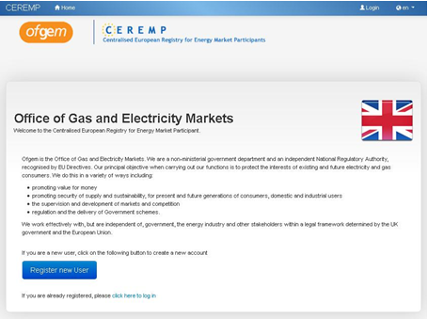
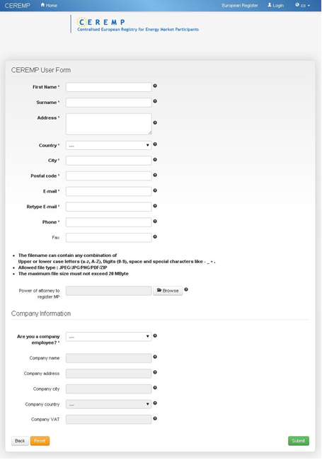
Podręcznik rejestracji uczestnika rynku do systemu CEREMP
36

Slide 37
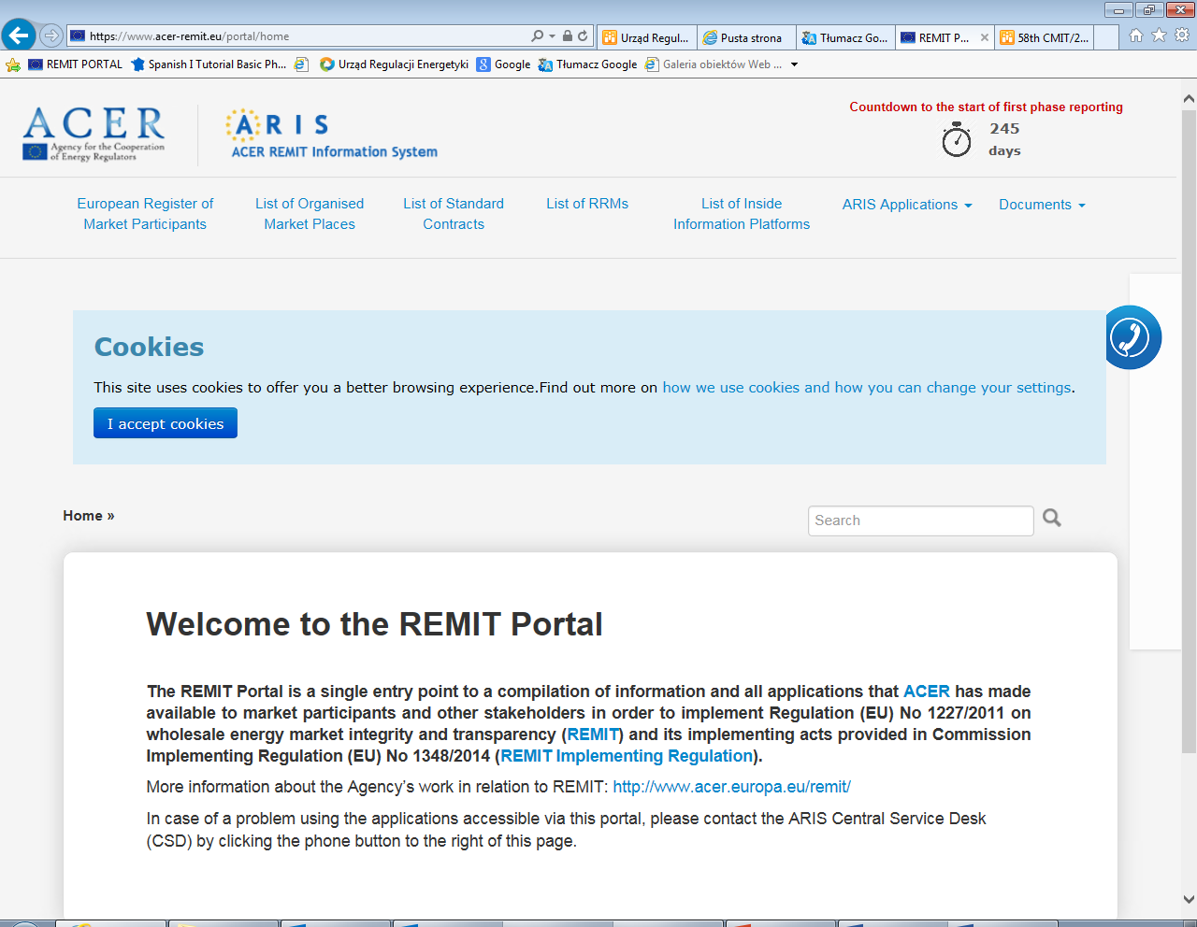
ACER REMIT Portal
37

Slide 38

dziękujemy za uwagę
Warszawa 2015

Slide 39
TGE RRM
Jan Noworyta, Dyrektor GPI/REMIT
Grzegorz Szpecht, Dział Informatyki TGE
05/02/2015

Slide 40
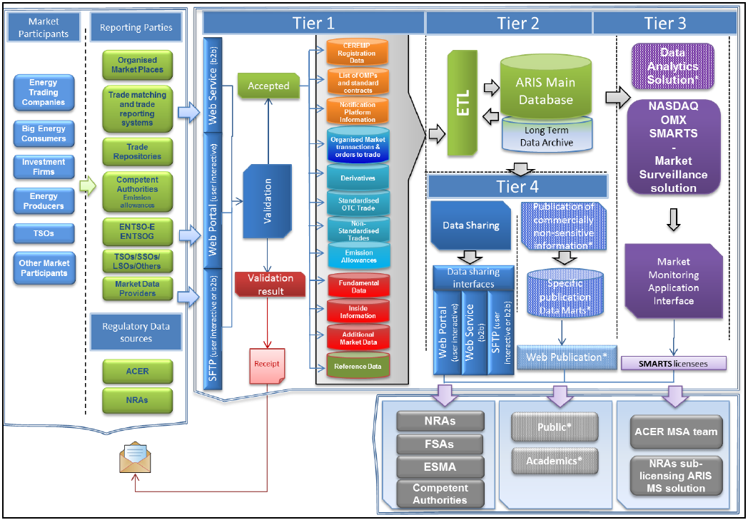
ARIS – ACER REMIT Information System

Slide 41
ARIS – ACER REMIT Information System

Slide 42








TGE RRM
Uczestnicy rynku
ACER
System giełdowy TGE
zlecenia, transakcje
zlecenia, transakcje, instrumenty
TGE
RRM
Interfejs
Interfejs
dane trans. OTC
raporty XML
inform. zwrotne
inform. zwrotne

Slide 43
Co za nami?
1. Udział w projekcie pilotażowym REMIT Pilot Project
2. Udziały w warsztatach ACER
3. Praca nad dodefiniowaniem pojęć – wspólne rozumienie danych
4. Logika mapowania pól i opisu danych transakcyjnych
5. Nawiązanie współpracy z partnerem technologicznym
6. Przygotowanie prototypu rozwiązania

Slide 44
Jesteśmy w trakcie / co jeszcze przed nami:
1. Uzyskanie ostatecznych wytycznych dot. logiki od ACER
2. Dopasowanie elementów infrastruktury
3. Przygotowanie podsystemów komunikacji
4. Przygotowanie logicznej ścieżki obsługi informacji zwrotnej
5. Przechowywanie danych i udostępnianie danych archiwalnych
6. Testy
7. Produkcyjny start

Slide 45
OFERTA TGE RRM
Intencją TGE jest zaoferowanie uczestnikom rynku raportowania:
transakcji giełdowych i OTC
kontraktów standardowych i niestandardowych
usługi backloadingu transakcji
TGE rozpoczęła już proces rejestracji TGE RRM w ACER!

Slide 46
CENY RAPORTOWANIA ZDARZEŃ GIEŁDOWYCH
Średnia miesięczna opłata za raportowanie transakcji giełdowych nie powinna przekroczyć 2000 PLN
Polityka cenowa zostanie zbudowana w oparciu o aktywność na rynkach TGE
Bazując na obecnym poziomie aktywności, opłata dla najbardziej aktywnych członków, nie powinna przekroczyć 5000 PLN
Po 3 latach funkcjonowania systemu, TGE planuje obniżenie opłat za raportowanie transakcji giełdowych

Slide 47
Biuro GPI/REMIT
E-mail: gpi@tge.pl

